Slide 1

Web Scraping: Valores históricos de precios de criptomonedas
Rafael López García
Carlos Luis Gento de Celis
Noviembre 2021

Slide 2
Índice
Introducción
Contexto
Descripción y contenido del Dataset
Código Web Scraping
Conclusión

Slide 3
Introducción
Las criptomonedas han generado gran interés desde que el Bitcoin fue presentado en 2008 (S. Nakamoto, 2008)
Actualmente existen miles de criptomonedas diferentes (Bitcoin, Ethereum, Litecoin, XRP…)
Gran debate sobre si las criptomonedas pueden ser “almacenes de valor”
Presentamos un dataset sobre precios de criptomonedas generado con técnicas de Web Scraping

Slide 4
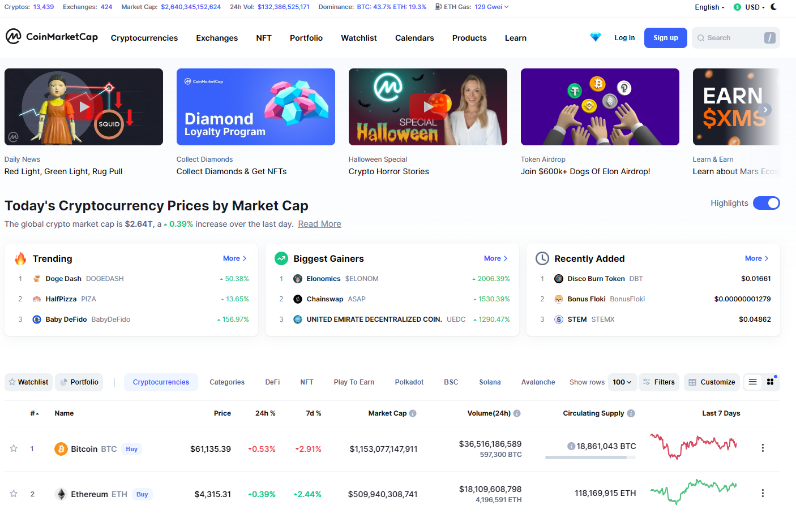
Contexto (I)
Información extraída de coinmarketcap.com

Slide 5
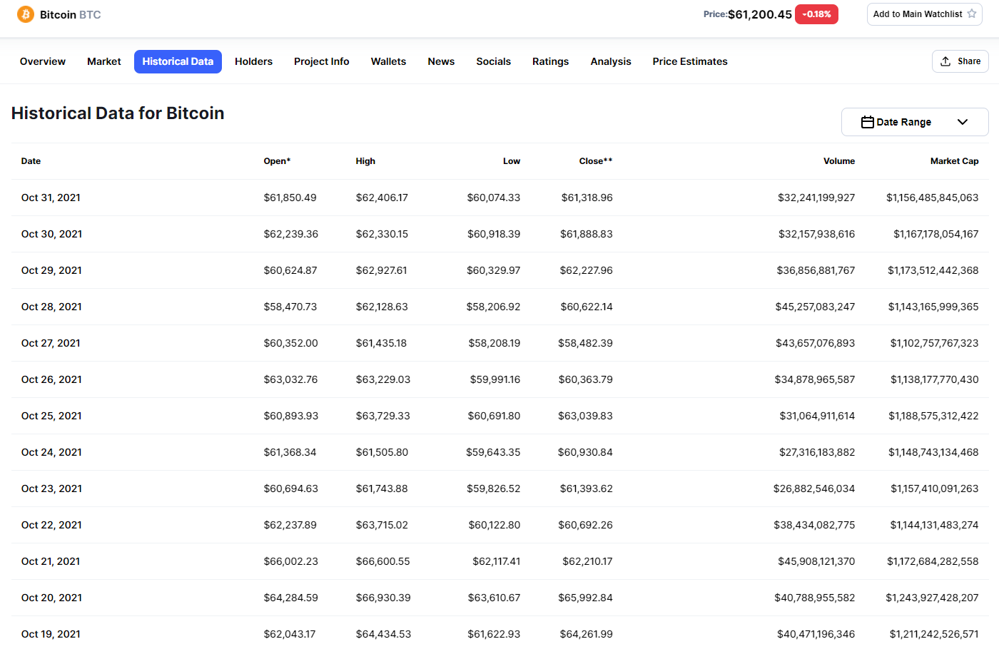
Contexto (II)
Información histórica de precios de criptomonedas (2013 – actualidad)

Slide 6
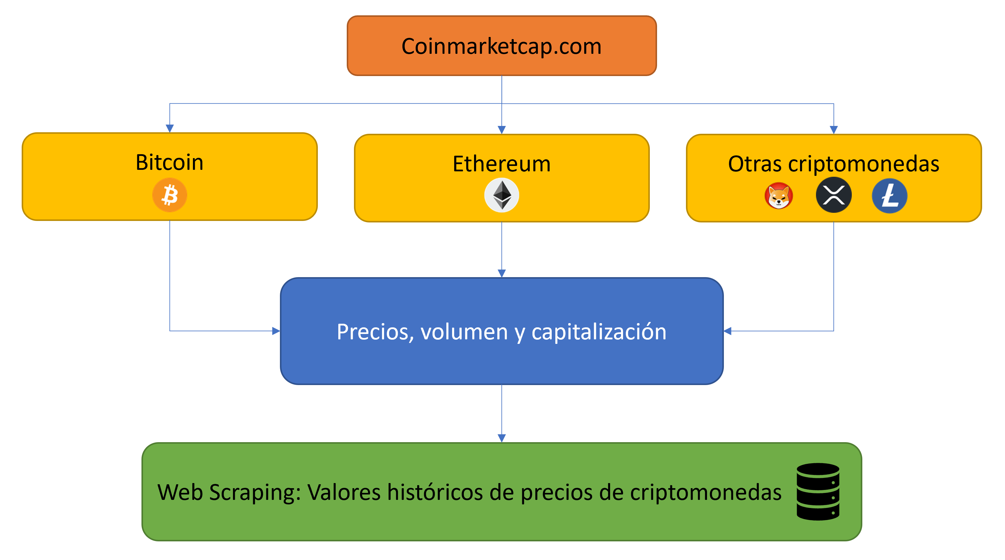
Contexto (III)

Slide 7
Descripción y contenido del Dataset (I)
El dataset contiene información diaria de más de 6000 criptomonedas.
Período de referencia: 31 de octubre 2020 – 29 octubre 2021
El dataset tiene 3 partes:
Lista de criptomonedas
Información histórica de las criptomonedas
Logos de criptomonedas
Lista de criptomonedas
Contiene una lista con las criptomonedas del dataset
Campos:
name: Nombre de la criptomoneda
symbol: Código identificador de criptomoneda
logo: Nombre del fichero que contiene el logo de la criptomoneda
historicalFile: Fichero con la información histórica de la criptomoneda
url: url de la criptomoneda dentro de coinmarketcap.com

Slide 8
Descripción y contenido del Dataset (II)
Información histórica de las criptomonedas:
Contiene la información diaria sobre los precios de las criptomonedas y su capitalización
Campos para cada criptomoneda:
symbol: Código identificador de la criptomoneda
date: Fecha de la sesión
open: precio de la criptomoneda en el momento de la apertura de la sesión diaria
high: precio máximo alcanzado durante la sesión diaria
low: precio mínimo alcanzado durante la sesión diaria
close: precio de la criptomoneda en el momento de cierre de la sesión diaria
volumen: Valor de las criptomonedas intercambiadas durante la sesión diaria
marketcap: Valor de capitalización de la criptomoneda.
Logos de las criptomonedas

Slide 9
Código Web Scraping
Se extrae información alojada en páginas HTML con técnicas de Web Scraping
Lenguaje utilizado: Python
Librerías utilizadas para Web Scraping: requests, BeautifulSoup y selenium
El código se divide en 2 partes:
Creación inicial de los ficheros del dataset
Costosa en tiempo
Actualización de la información histórica diaria
Obtener la información más actualizada posible

Slide 10
Conclusión
Dataset con información diaria de más de 6000 criptomonedas
Información extraída de coinmarketcap.com a través de técnicas de Web Scraping y lenguaje Python
El código desarrollado crea un dataset inicial (costoso en tiempo), pero también permite actualizar la información diaria
Este dataset podría ayudar a responder, entre otras, las siguientes preguntas:
¿Cuánto ha variado el precio del Bitcoin en las últimas semanas, meses o años? ¿Y cuánto lo ha hecho el del resto de criptomonedas?
¿Hay patrones de comportamiento comunes y periódicos en los precios de las criptomonedas, como por ejemplo efectos estacionales?

Slide 11
¡Muchas gracias!

